Slide 1
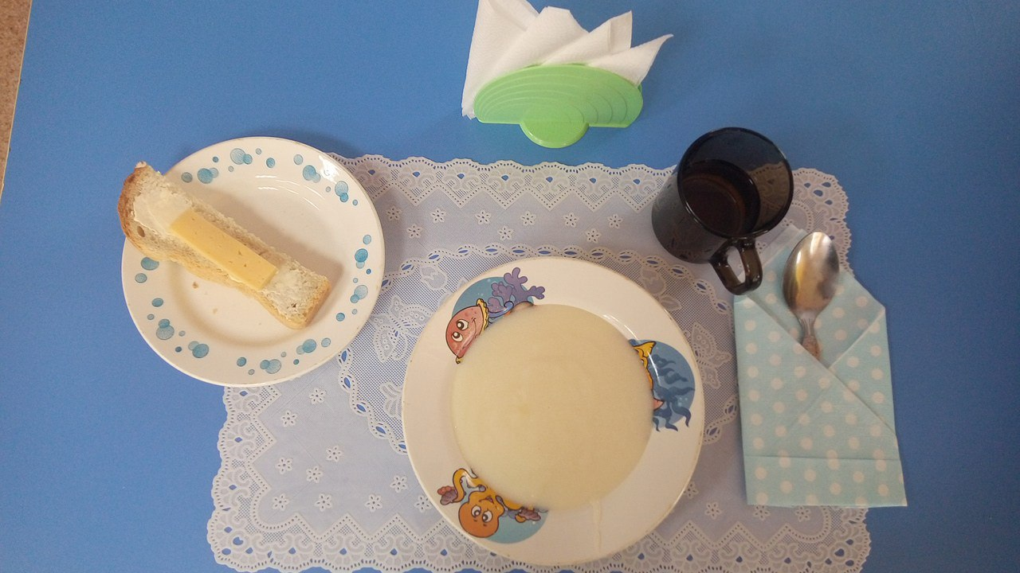
Каша манная молочная, бутерброд с маслом и
сыром, чай с сахором и лимоном, хлеб

Slide 2
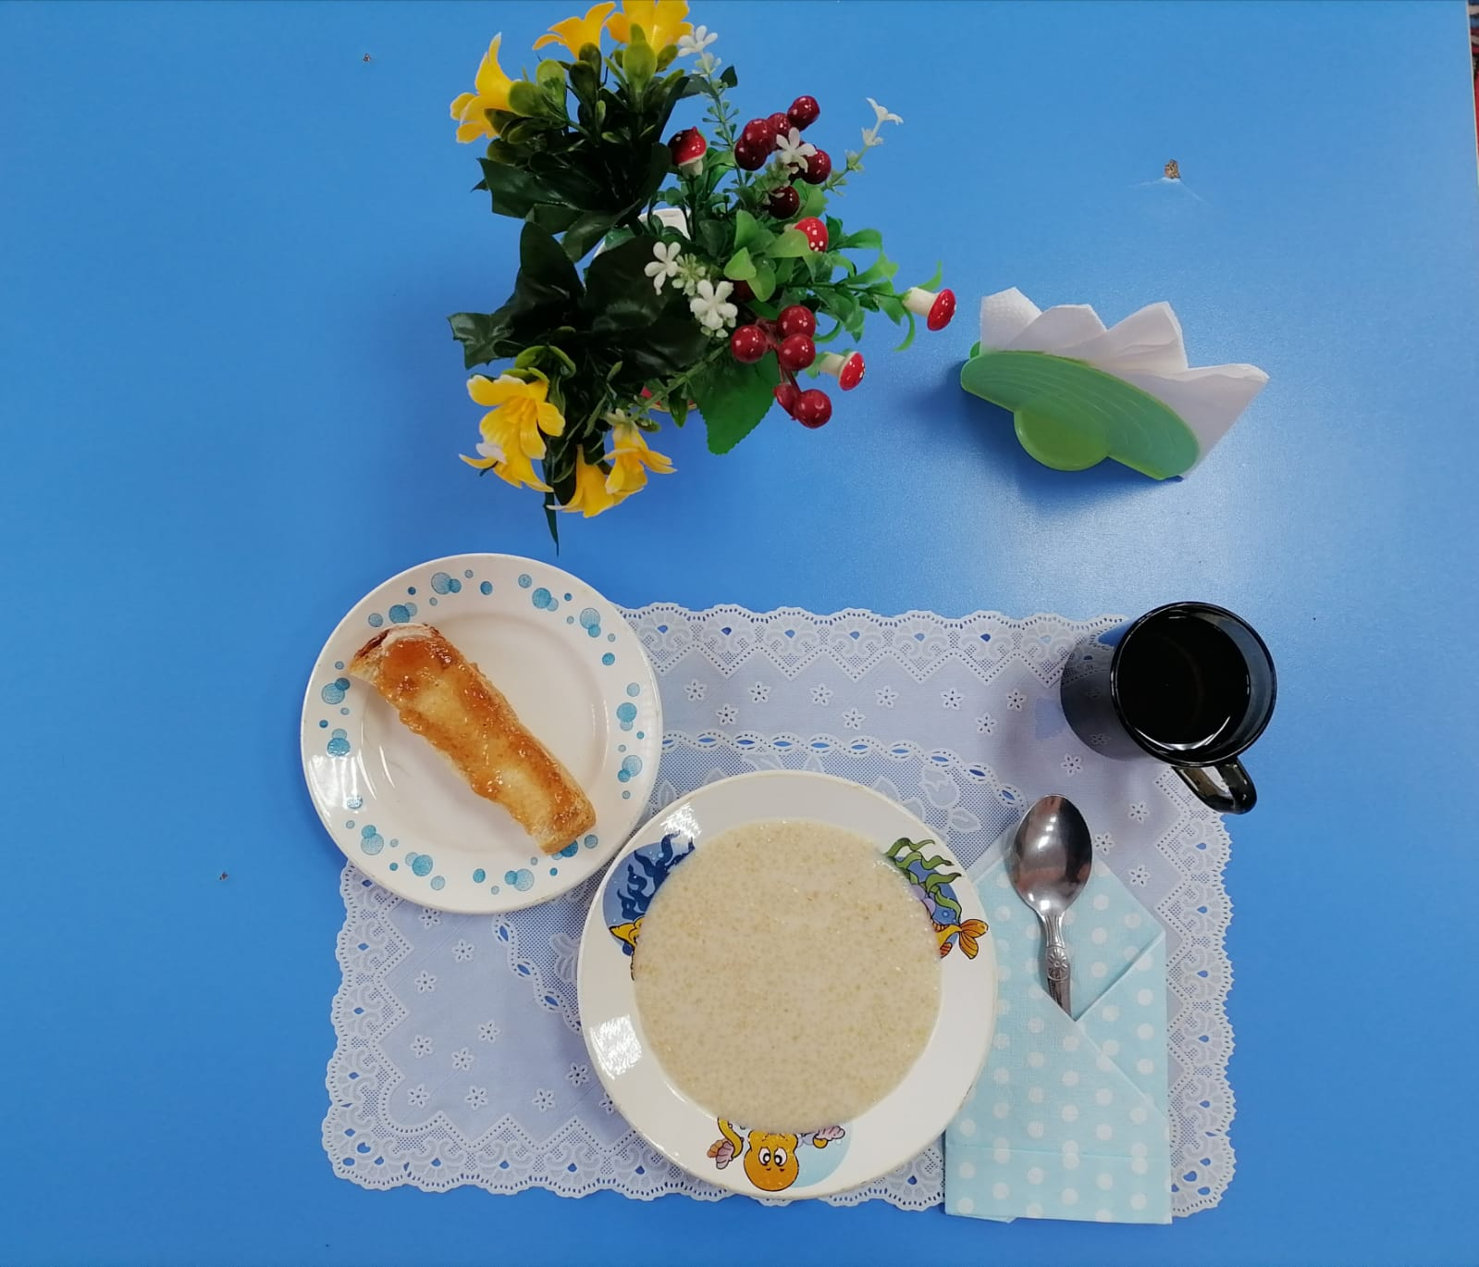
Каша пшеничная, бутерброд с маслом и ждемом,
компот из ягод, хлеб

Slide 3
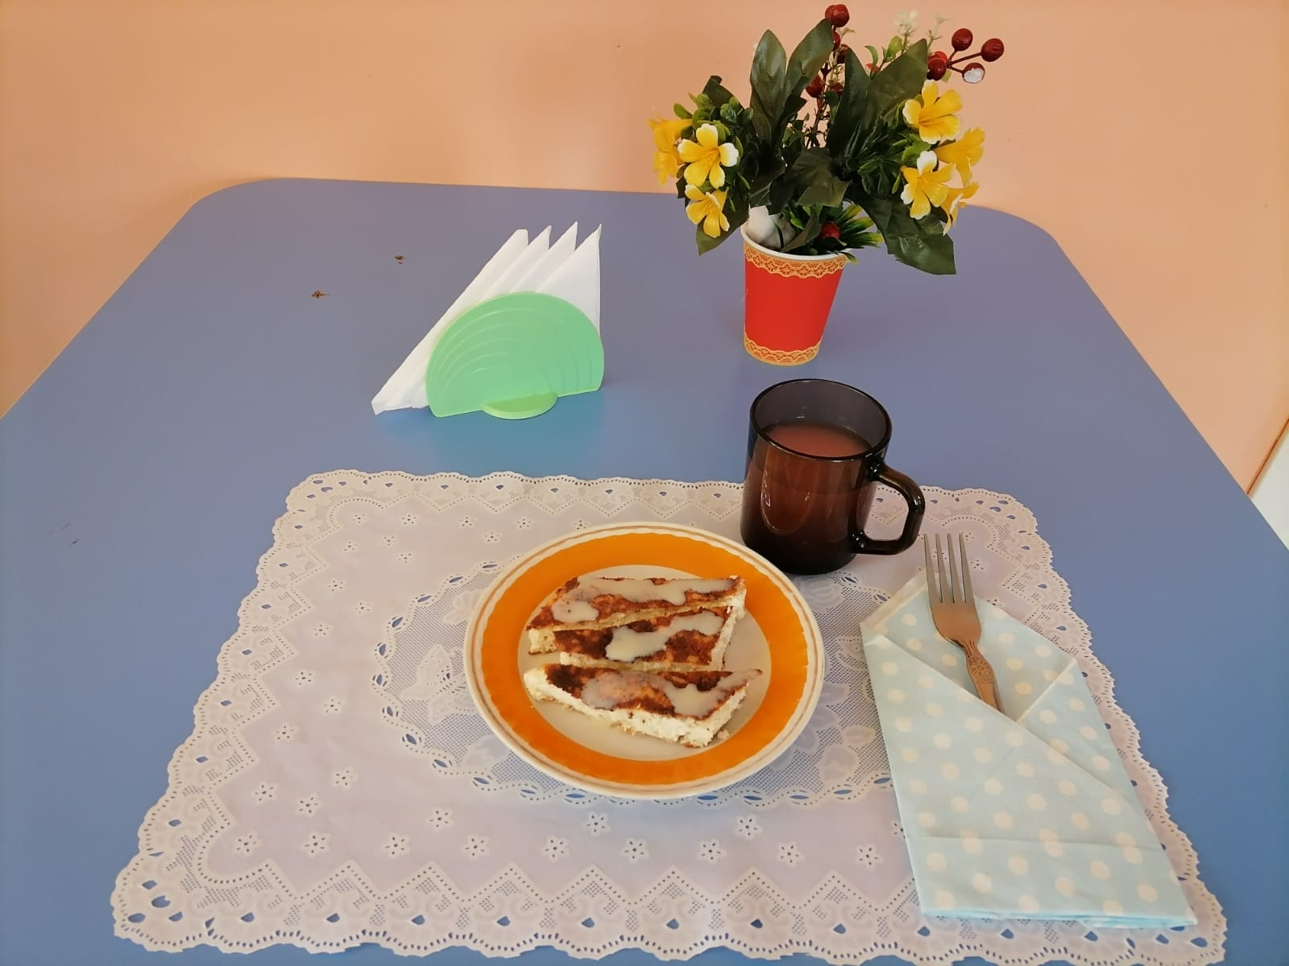
Творожная запеканка со сгущенкой, какао

Slide 4
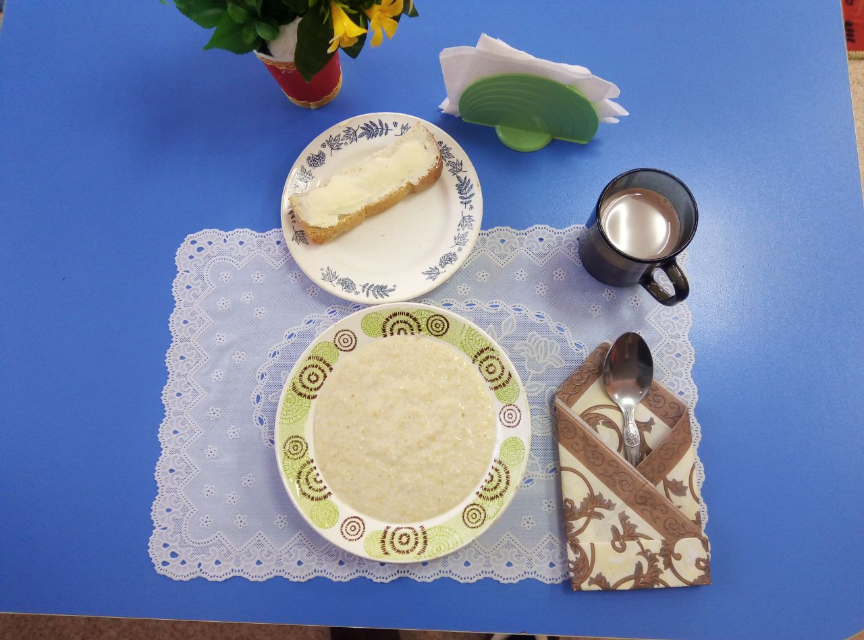
Каша кукурузная (ячка) «Дружба), какао, бутерброт с маслом

